Slide 1


ACTUALITES EN CHIRURGIE CARDIAQUE
Dr Tchana-sato Vincent
Chirurgie cardiovasculaire
CHU de Liège

Slide 2
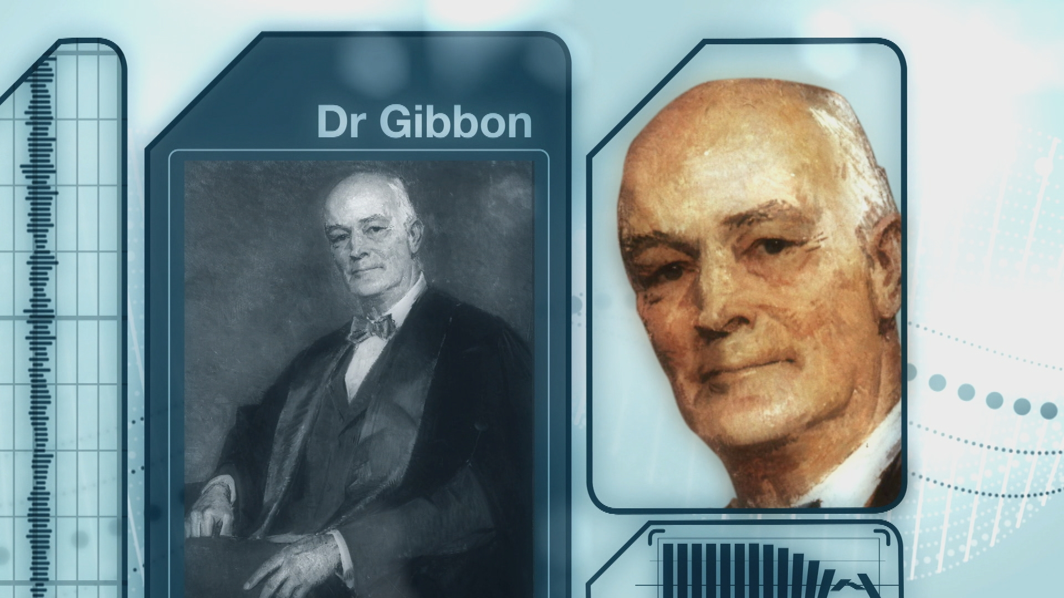
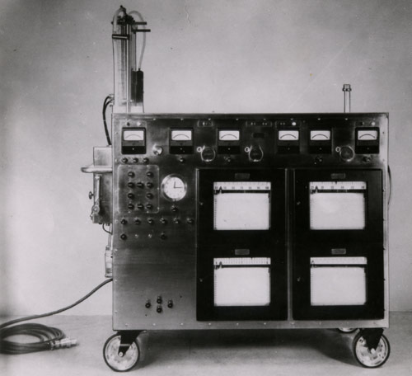
Première opération à cœur ouvert en 1953
John Gibbon , chirurgien américain
Fermeture d’une CIA avec CEC

Slide 4
EVOLUTION
Chirurgie mini-invasive et robotique
Valves cardiaques percutanées
Système d’assistance cardiaque

Slide 5
I/ Chirurgie cardiaque mini-invasive
(MICS)

Slide 6
Chirurgie cardiaque mini-invasive
« any procedure not performed with full sternotomy and CPB support »…..STS database (2003)
« ….small chest incision that does not include sternotomy »….. AHA statement (2008)

Slide 7
Pourquoi mini invasive?

Slide 8
Quelle CEC?
- Canulation artérielle périphérique ou centrale
- Drainage veineux avec aspiration
- Cardioplégie - antérograde (aorte)
- rétrograde (sc via v jug int)
- Sans CEC : Chirurgie à cœur battant

Slide 9
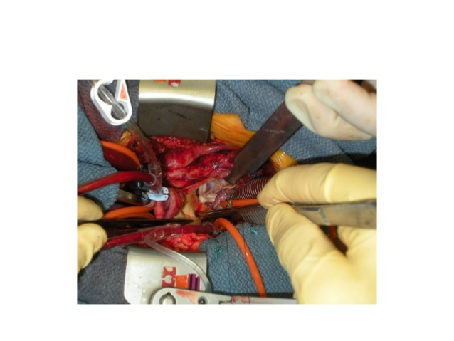
Quelle CEC?
Canulation périphérique fémorale
Canulation centrale

Slide 10
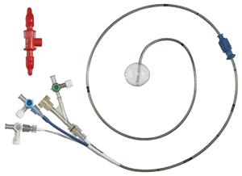
Clampage aortique
ENDOBALLON
CLAMP TRANSTHORACIQUE
Clampage
Cardioplégie
Aspiration aortique
Pr racine aortique

Slide 11
Types d’incisions
Eviter les complications liées à la sternotomie
-Dysfonction pulmonaire
-Instabilité sternale
-Douleurs
-Infection

Slide 13
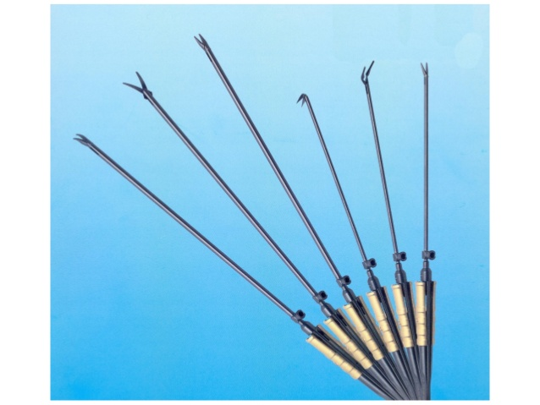
Instrumentation spécifique

Slide 14
Echocardiographie transoesophagienne (ETO)
Positionnement des canules
Evaluation fonction cardiaque perop
Evaluation réparation valvulaire
Evaluation air intracavitaire

Slide 15
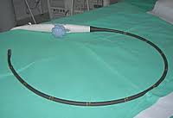
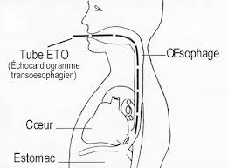
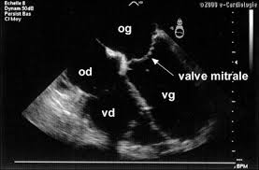
Echographie transoesphagienne (ETO)

Slide 17
Vision du champ opératoire
Directe
Vidéo assistée (2D ou 3D)
Robot (3D)

Slide 18
Chirurgie cardiaque robotique

Slide 19
MICS complications
Complications canulation périphérique
- vasculaire
- Neurologique
- scarpa
Paralysie phrénique

Slide 20
Indications MICS
Remplacement valve aortique
Remplacement /plastie mitrale
Remplacement/plastie tricuspide
Pontage aorto-coronaire
Sonde ventriculaire gauche épicardique
Fermeture CIA

Slide 21
Contre-indications MICS
ATCD de thoracotomie droite
Vasculopathie périphérique
Aorte porcelaine

Slide 22
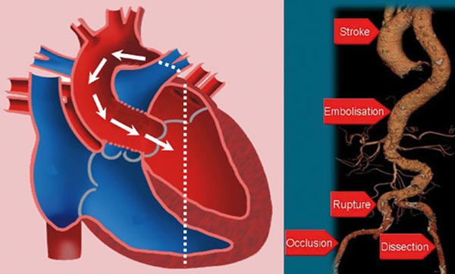
Imagerie vasculaire pré-opératoire

Slide 23
CHIRURGIE MINI INVASIVE DE LA VALVE AORTIQUE

Slide 24
MiniAVR
Minithoracotomie antérieure droite
Hémisternotomie

Slide 26
Mini AVR
Survie similaire à la chirurgie conventionnelle
Meilleure fonction pulmonaire
Douleurs moindres
Moins de saignement
Moins de dérivés sanguins utilisés
Réduction de la durée d’hospitalisation
Augmentation des tps de CEC et clampage aortique !

Slide 27
Sutureless AVR

Slide 28
Sorin Perceval

Slide 29
Sorin Perceval

Slide 30
Mini AVR with Sutureless valves
Réduction de la durée de CEC et X Aortique
>7 ans de recul: bonne durabilité
Excellente performance hémodynamique
Pas de migration Valvulaire

Slide 31
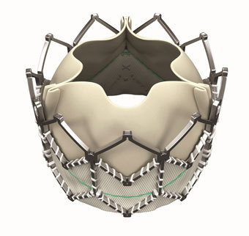
TAVI
(Transcatheter Aortic Valve Implantation)

Slide 32
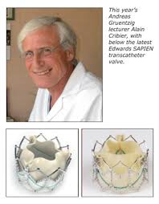
Historique
1ère implantation humaine en 2002 par Alain Cribier

Slide 33
Quels patients ?
Patients avec sténose aortique sévère et jugés inopérables pour raisons:
-Techniques (aorte porcelaine, thorax radique,..)
-Cliniques (Morbidités multiples)
Avec STS score élevé (>10% ?)

Slide 34
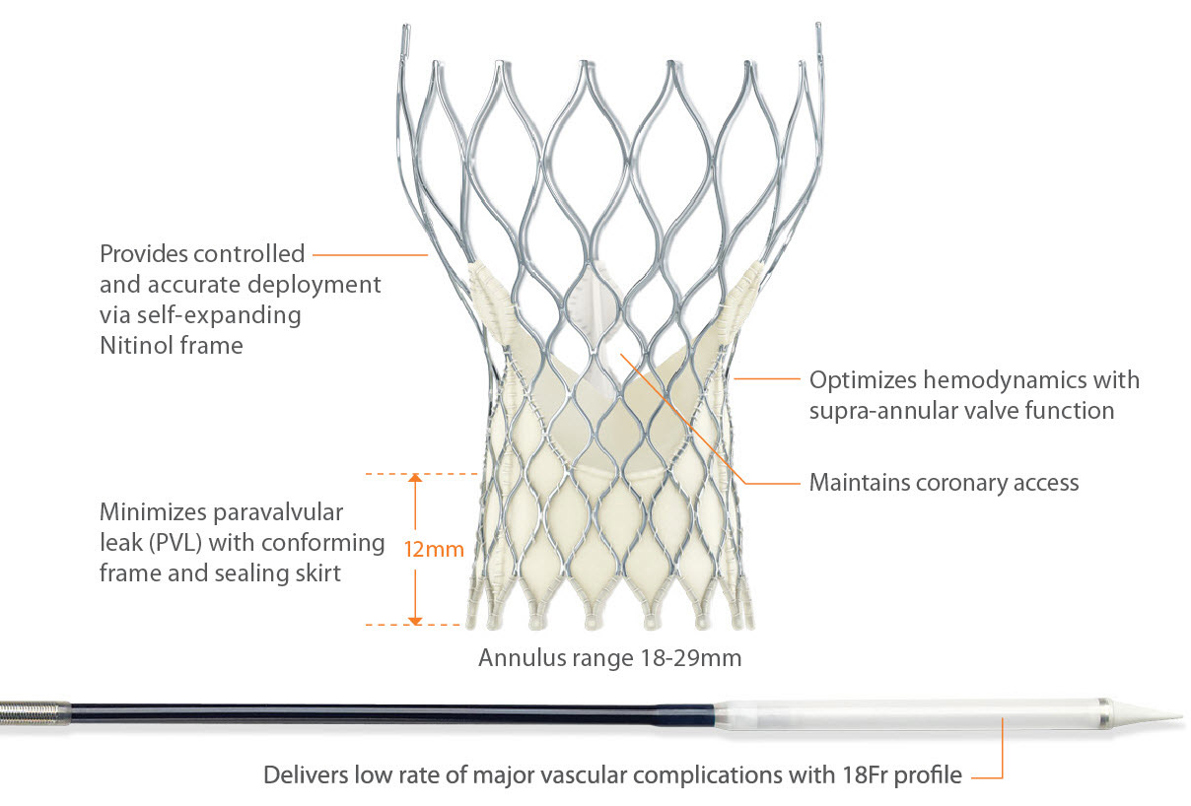
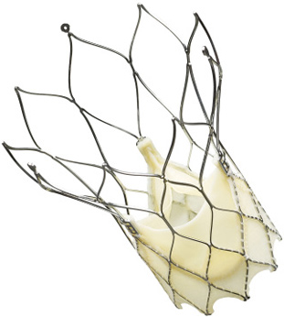
Types de valves
Corevalve de Medtronic
Sapiens d’Edwards
Portico de saint Jude

Slide 35
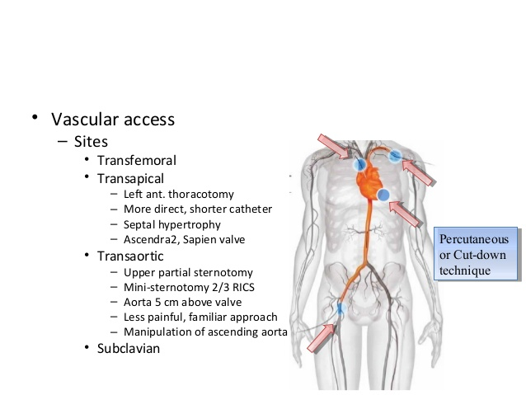
Voies d’accès

Slide 36
Salle Hybride

Slide 37
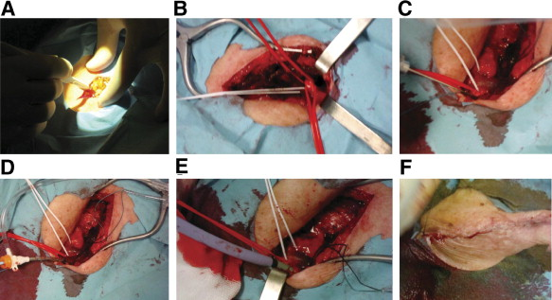
Voie transfémorale

Slide 38
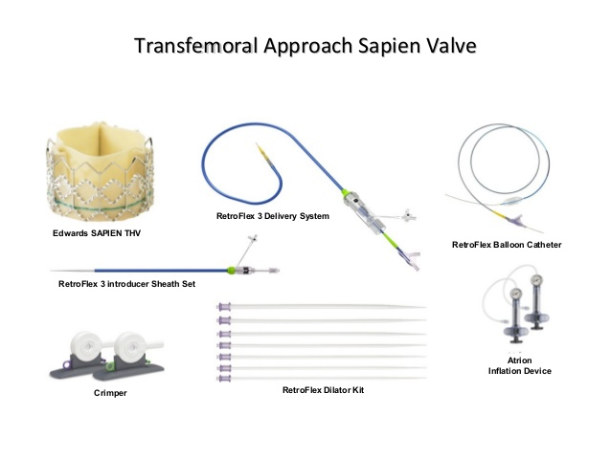
Voie transfémorale

Slide 39
Voie Transaortique

Slide 40
Voie transapicale

Slide 41
Voie axillaire

Slide 42
Chirurgie Mitrale mini-invasive de la sternotomie au robot

Slide 43
Candidats à la chirurgie mitrale mini-invasive
Critères d’exclusion absolus?
ATCD de thoracotomie droite
Calcifications massives de l’anneau mitral
Pathologie de l’aorte thoracoabdominale ?
Critères d’exclusion relatifs?
AOMI
Urgences

Slide 44
Chirurgie Mitrale mini-invasive
Port-access

Slide 45
Port-access
Mini-thoracotomie ant Dte 4EIC
Surélévation Hémithorax (30°)
ETO
Vision endoscopique

Slide 46
Port-access: instrumentation spécifique

Slide 47
Chirurgie mitrale robotique

Slide 48


Slide 49
Chirurgie mitrale robotique
Vision 3D et HD
Amplitude des mouvements (360°)
Ecarteur atrial dynamique

Slide 50
Chirurgie mini-invasive vs conventionnelle
Douleurs postop
Convalescence
Pertes sanguines et transfusions
AVC
Infarctus myocardique

Slide 51
Chirurgie mini-invasive vs conventionnelle
Durée opératoire
Suivi échographique à moyen terme
Complexité de la réparation
Considérations esthétiques

Slide 52
Conclusions
Chirurgie mitrale mini-invasive donne de bons résultats
La sélection des patients doit être rigoureuse:
- AVC
- Durée de CEC et clampage aortique
-Durée opératoire
Problèmes du Coût et de la courbe d’apprentissage

Slide 53
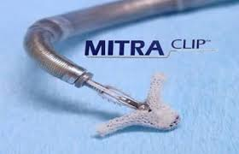
Procédures percutanées de la valve mitrale: Mitraclip

Slide 54
Mitraclip
Procédure percutanée de réparation mitrale

Slide 55
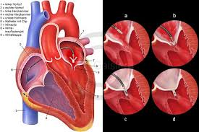
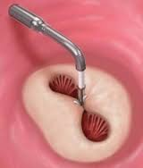
Mitraclip
Approche transeptale
-ETO
- Repositionnable
- Extraction possible

Slide 56
Mitraclip
Sélection rigoureuse des patients
-Patients avec IM sévère symptomatique malgré OMT
-Inopérable ou à haut risque chirurgical (Heart team)
-Espérance de vie > 1 an

Slide 57


II/ ASSISTANCES CIRCULATOIRES

Slide 58
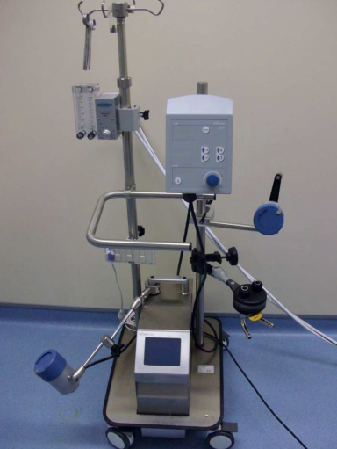
ECMO
Sang veineux
Pompe centrifuge
Membrane oxygénation
Réseau artériel/ veineux

Slide 59
Assistance circulatoire de longue durée

Slide 60
L’insuffisance cardiaque en Belgique
Maladie épidémique
200 000 malades
40 nouveaux cas /J
4% de la population adulte (20% chez plus de 65 ans )

Slide 61
Traitement de l’insuffisance cardiaque
Soins palliatifs
Traitement médical
Transplantation
Assistance circulatoire de longue durée (LVAD)

Slide 62
LVAD

Slide 63
Indications LVAD
Bridge to transplant:
- Décompensation irréversible du VG
- Risque imminent de décès
- Candidat à la transplantation
Destination therapy:
- NYHA IIIb ou IV
- Traitement médical optimal en cours
- Pas candidat à la transplantation
Bridge to Decision/recovery

Slide 65
Heartware (HVAD)

Slide 66

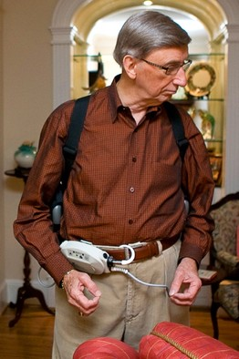
The evolution of MCS devices

Slide 67
Complications LVAD
Hémorragie digestive
AVC
Thrombose
Infection

Slide 68
Conclusions
Sélection rigoureuse des patients
Evolution de la technologie
Collaboration multidisciplinaire

Slide 69
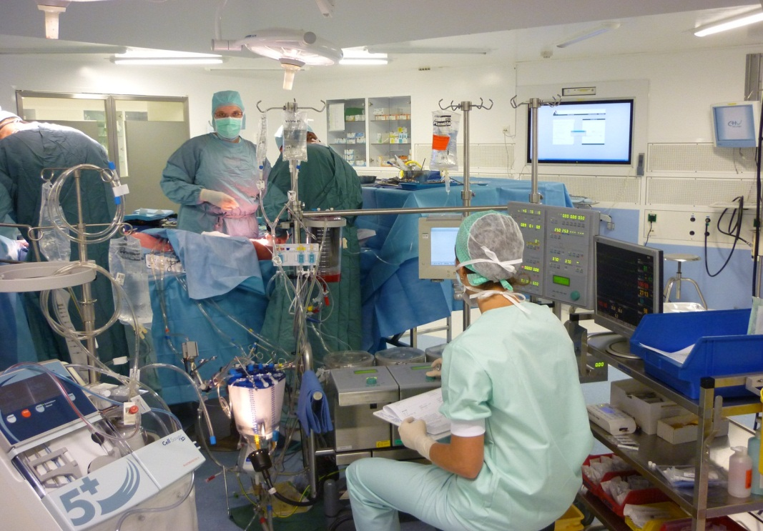
MERCI !

